Slide 1
NSWI170 – Počítačové systémy
David Bednárek
Arduino – ovládání sedmisegmentovek

Slide 2
Vyhodnocení předchozího domácího úkolu

Slide 3
Zajímavé chyby v úloze 3
Konstanty
  Neprogramujte tak, ze všude nejdříve napíšete 16 a dodatečně to opravujete na pojmenovanou konstantu
    Někde to pak zapomenete a nedostanete zápočet (viz smrtelné hříchy)
    Ne každá 16 znamená totéž
    Pojmenování konstanty zlepšuje čitelnost kódu
        for (i = 0; i < button_count; ++i) // tady není třeba komentář

Slide 4
Zajímavé chyby v úloze 3
Separation of concern
  Funkce se tváří jako univerzální obsluha tlačítka, uvnitř je ale přímo volána funkce `increment` řešící konkrétní funkčnost tlačítka.
  Takovou funkci není možné využít pro tlačítko, které by mělo dělat něco jiného
  Odlišné chovaní různých tlačítek je možné realizovat např. takto:
    místo přímého volaní funkce `increment` funkce vrátí booleovskou hodnotu, informující někoho nahoře, ze se tato funkce má zavolat
        bool check_button()
        { if (/*…*/)
        return true;
        }
        if (left_button.check_button()) { increment(); }
    Místo `increment` se volá nějaká univerzálnější funkce, které se předá identifikace tlačítka, nejlépe výčtovým typem
        enum button_id { b_left, b_right };
        void check_button(button_id id)
        { if (/*…*/)
        do_button(id);
        }
        left_button.check_button(b_left);
      Hodnota `id` také může být schována uvnitř struktury Button

Slide 5
Zajímavé chyby v úloze 3
Separation of concern
  Pokročilejší řešení:
    mezi parametry funkce (nebo ve struktuře Button) bude ukazatel na funkci, která se má zavolat
        void check_button(void (*pf)())
        { if (/*…*/)
        pf();
        }
        left_button.check_button(increment);
    virtuální funkce
      chceme se ale vyhnout dynamické alokaci, takže to je složitější
      vysvětlení někdy později

Slide 6
Arduino – hardware - sedmisegmentovky

Slide 7
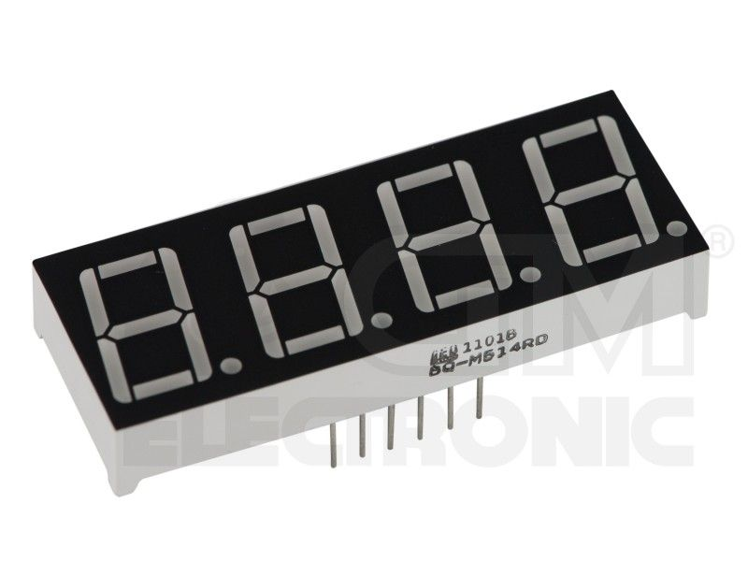
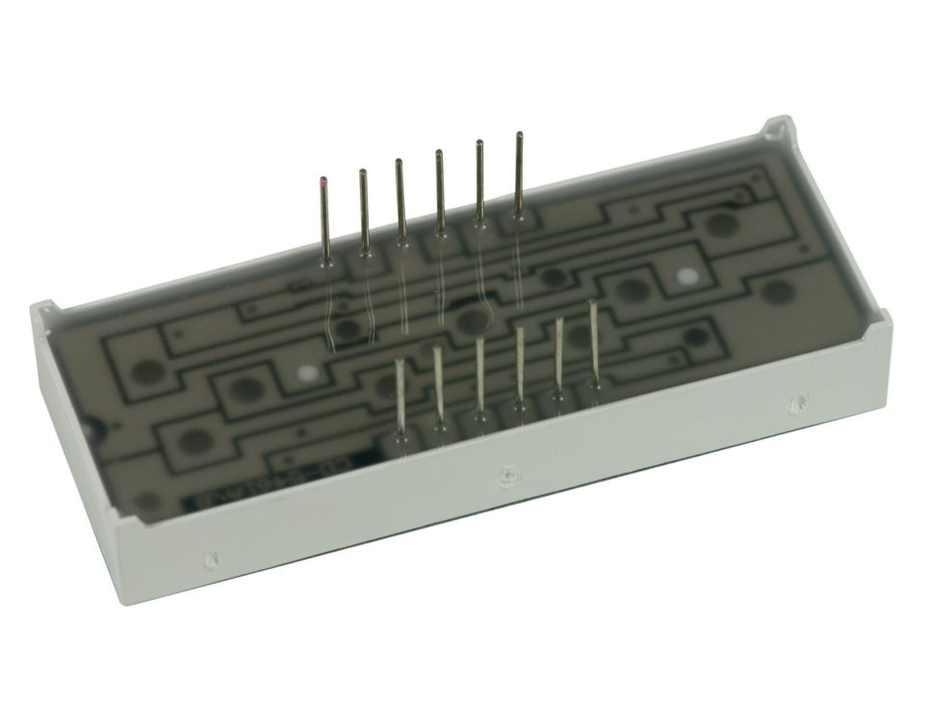
Čtyřmístná "sedmisegmentovka"
4*8 nezávisle svítících segmentů
ale jenom 12 vývodů

Slide 8
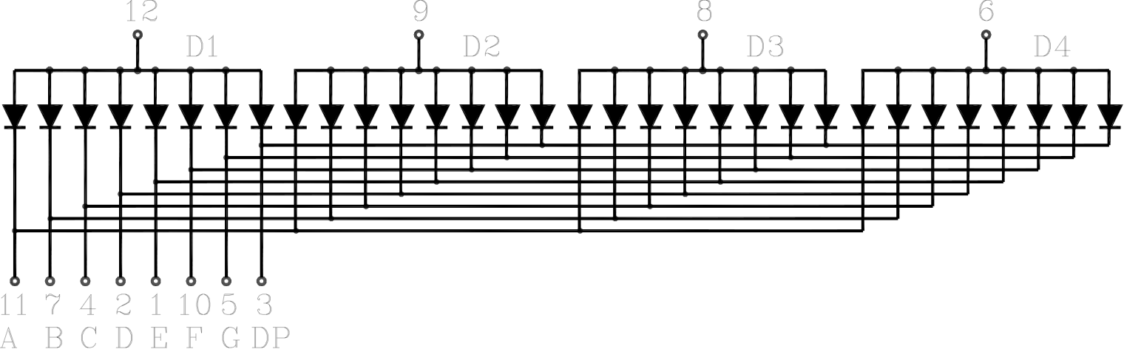
Čtyřmístná "sedmisegmentovka"
4 skupiny anod + 8 skupin katod = 12 vývodů
  Příklad:
      napětí +2,8V (HIGH) na vývodech 1-8
      napětí 0,4V (LOW) na vývodech 9-12
    vytvoří napěťový spád
      +2,4V u segmentů A a F číslic D3 a D4 – tyto LED se rozsvítí
      0V nebo -2,4V u ostatních segmentů - tyto LED nesvítí
  Dokážeme tedy rozsvítit několik číslic najednou...
    ... všechny ale zobrazují tentýž znak

Slide 9
Čtyřmístná "sedmisegmentovka"
  Dokážeme tedy rozsvítit několik číslic najednou...
    ... všechny rozsvícené ale zobrazují tentýž znak
    viz náhodný stav zobrazovače po startu Arduina, pokud chybí příslušná inicializace
Jak se to tedy reálně používá?
  Časový multiplex
    Střídavě se rozsvěcuje vždy jen jedna číslice s požadovaným znakem
      Teoreticky by to šlo i obráceně: Jeden segment na několika pozicích zároveň
    Při frekvenci kolem 100 Hz už lidské oko blikání nevnímá
  To ale budeme řešit až v následující úloze

Slide 10
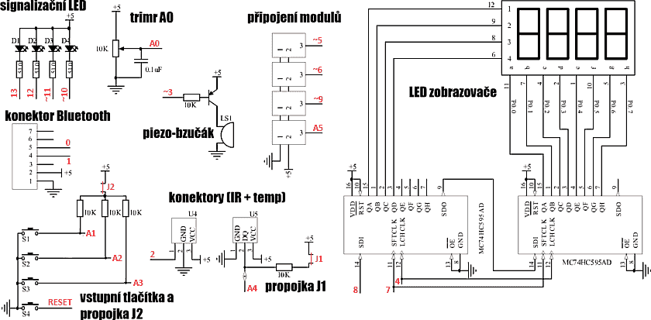
Funshield
12 vývodů je stále příliš mnoho
  Celé Arduino má 14 digitálních pinů
  Řešení: 12 bitů (ve skutečnosti 16) se posílá seriově – k tomu postačí tři výstupní piny (8, 7, 4)
    Součástí funshieldu jsou dva za sebou zapojené 8-bitové posuvné registry
    Na signál hodin (pin 7) se posouvají o 1 bit – krajní bit se doplňuje z výstupu Arduina (pin 8)
    Třetí signál (pin 4) odpojuje výstup, aby zobrazovač neblikal v době posouvání registrů

Slide 11
Arduino – software - sedmisegmentovky

Slide 12
Software pro ovládání posuvných registrů
Nastavení výstupního módu
        pinMode(latch_pin, OUTPUT);
        pinMode(clock_pin, OUTPUT);
        pinMode(data_pin, OUTPUT);
Řízení výstupu registrů
        digitalWrite(latch_pin, LOW); // closed – výstupy se nemění
        digitalWrite(latch_pin, HIGH); // open – výstupy kopírují stav posuvných registrů
Posílání dat posuvným registrům
        shiftOut(data_pin, clock_pin, MSBFIRST, value);
    MSBFIRST určuje posílání bitů od nejvyššího k nejnižšímu
    value = 8 bitů k odeslání
  Pro odeslání 16 bitů je nutné funkci zavolat dvakrát
    První volání definuje segmenty k rozsvícení – nulový bit svítí
    Druhé volání definuje číslice k rozsvícení – jedničkový bit svítí

Slide 13
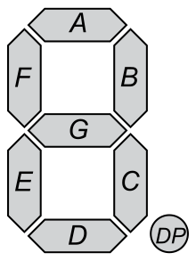
Software pro ovládání posuvných registrů
Posílání dat posuvným registrům
        shiftOut(data_pin, clock_pin, MSBFIRST, value);
  MSBFIRST určuje posílání bitů od nejvyššího k nejnižšímu
    Bity v prvním volání se na segmenty mapují takto:
      MSB=DP, G, F, E, D, C, B, A=LSB
      Obrázky číslic v tomto kódování najdete ve funshield.h
    Ve druhém volání platí nejnižší 4 bity, první číslice odpovídá nejnižšímu bitu

Slide 14
Dnešní úloha

Slide 15
Úloha 4
  Napište počítadlo pro Arduino UNO s připojeným Funshieldem, jehož hodnota se bude zobrazovat na 7-segmentovém displeji tak, že vždy bude vidět jen 1 cifra (tj. neřešte problém multiplexingu).
    Počítadlo je celočíselná hodnota 0-9999, která je zobrazována na čtyřciferném 7-segmentovém LED displeji na Funshieldu (standardně dekadicky, jednotky jsou nejvíce vpravo). Na displeji svítí v jednom okamžiku právě jedna cifra (na počátku je to cifra jednotek). Pomocí třetího tlačítka je možné měnit, která cifra (řád) je právě zobrazena a tak si uživatel může přečíst postupně celé zobrazovaná číslo (hodnotu počítadla). Čísla, která mají méně než 4 cifry, zobrazujeme s úvodními nulami (např. číslo 42 chápeme jako 0042).
    První dvě tlačítka slouží jako inkrement resp. dekrement počítadla (přesněji vybraného řádu - viz dále) v modulární aritmetice (mod 10000). Na počátku (po startu zařízení) má počítadlo hodnotu 0.
  Tlačítka fungují následovně:
    Třetí tlačítko při stisku změní výběr řádu, který je právě zobrazován na displeji. Na počátku je zobrazován řád jednotek, stiskem tlačítka je možné to změnit postupně na desítky, stovky, tisíce a následně zpět na jednotky.
    První tlačítko provede při stisku inkrement, ale v řádu, který odpovídá cifře právě zobrazované na displeji. Pokud jsou tedy zobrazovány jednotky, přičte se k počítadlu +1, pokud desítky +10 atd.
    Druhé tlačítko funguje analogicky jako první ale provádí dekrement, tedy dle vybraného řádu provede -1, -10, -100 nebo -1000.

